Slide 1
Морские обитатели

Slide 2
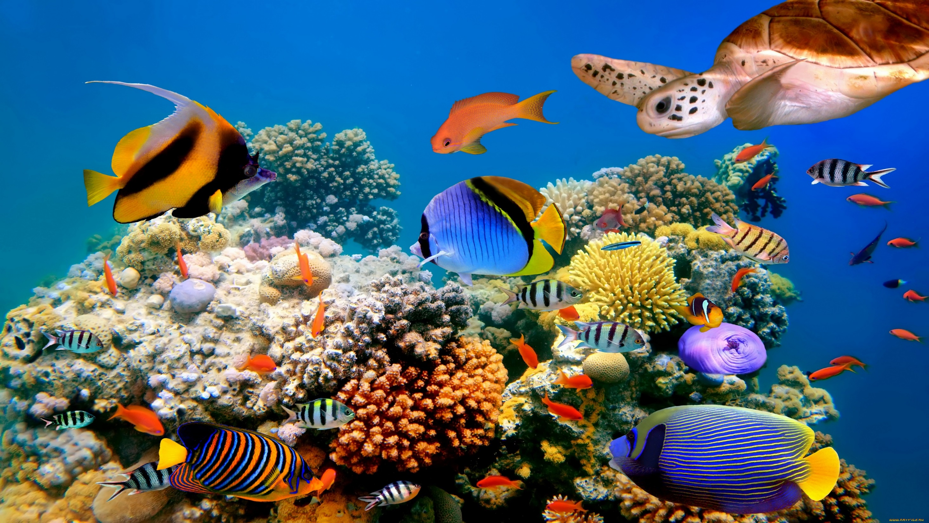
Обитатели морей и океанов: киты, морские черепахи, дельфины, каракатицы, рыбы, акулы, морские коньки, медузы.

Slide 3
Киты - самые крупные (вес взрослой особи 150 тонн), самые длинные (приблизительно 30-35 метров в длину), питается мелкими рачками.

Slide 4
Акулы являются хищниками, которые поедают все что обитает в океане, могут нападать на людей.

Slide 5
Дельфины считаются самыми умными животными, они даже умеют общаться друг с другом, используя в разговоре различные звуки: щелканье, свист, лай, хрюканье, щебетание, тявканье.

Slide 6
Главный отличительный признак черепахи – панцирь, охватывает тело черепахи со всех сторон, защищая ее от нападения хищников, выглядывают только голова, конечности и хвост. В случае опасности черепаха может полностью спрятаться в панцире. У черепах нет зубов, зато есть крепкий, заостренный по краям клюв, который позволяет ей откусывать любую пищу.

Slide 7
Морские звёзды - это морские животные, имеющие от 5 до 50 лучей. Окраска этих животных очень разнообразна. Рот находится на нижней стороне тела. Присоски на лучах морских звезд обладают большой силой. За счет ее они могут открывать раковины моллюсков. Питаются морские звёзды устрицами, моллюсками и морскими гребешками. Также поедают ил и мёртвых животных.

Slide 8
Морские коньки — род небольших морских рыб.
Необычная форма тела конька напоминает шахматную фигурку коня. Многочисленные длинные шипы делают его незаметным среди водорослей и недоступным для хищников. Размеры морских коньков от 2 до 30 см.

Slide 9
Эти животные встречаются практически повсюду на Земле. У крабов пять пар ног, при этом первая пара давно превратилась в мощные клешни. Размеры крабов изменяются в зависимости от вида. Обычно панцирь краба шириной от 2 до 30 см.

Slide 10
Рыба-молот — это акула опасная, злобная и прожорливая. У нее уродливая сплющенная голова с мутными глазами, длинное извивающееся тело, острые плавники, ненасытная пасть. Вырастает до 7 метров. Питается рыбой.

Slide 11
Осьминог размером с котёнка, имеет восемь гибких щупалец-рук с присосками. Рот у него беззубый, нос клювом, ног нет, глазищи огромные.
Осьминог – мастер маскировки. Он способен изменить цвет кожи под цвет окружающей обстановки, и подолгу ожидает, пока добыча подплывёт к нему поближе.
.

Slide 12
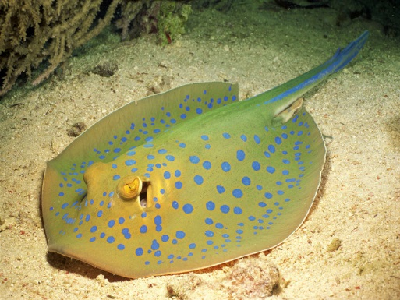
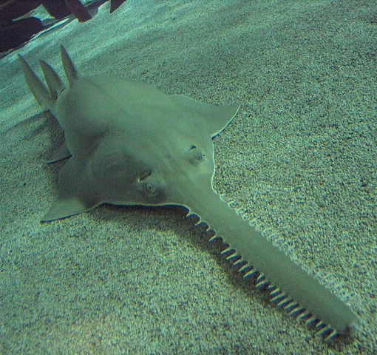
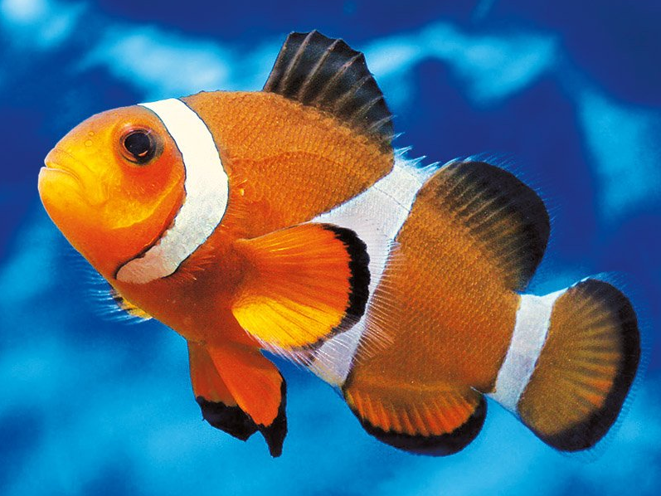
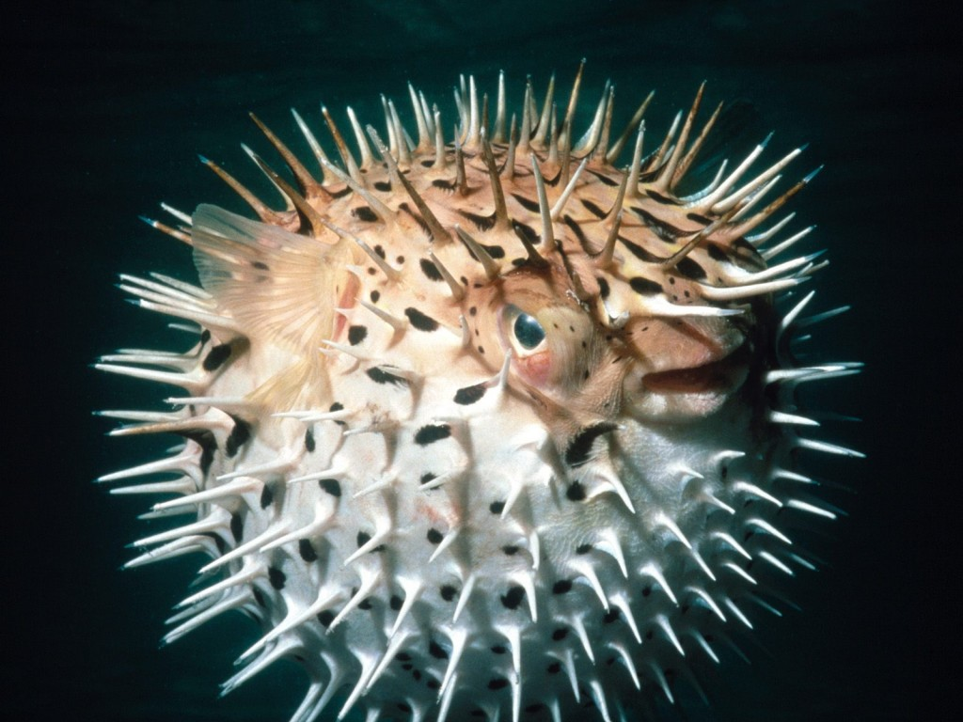
Скат
Рыба-пила
Рыба-клоун
Морской еж
Каракатица

